Slide 1
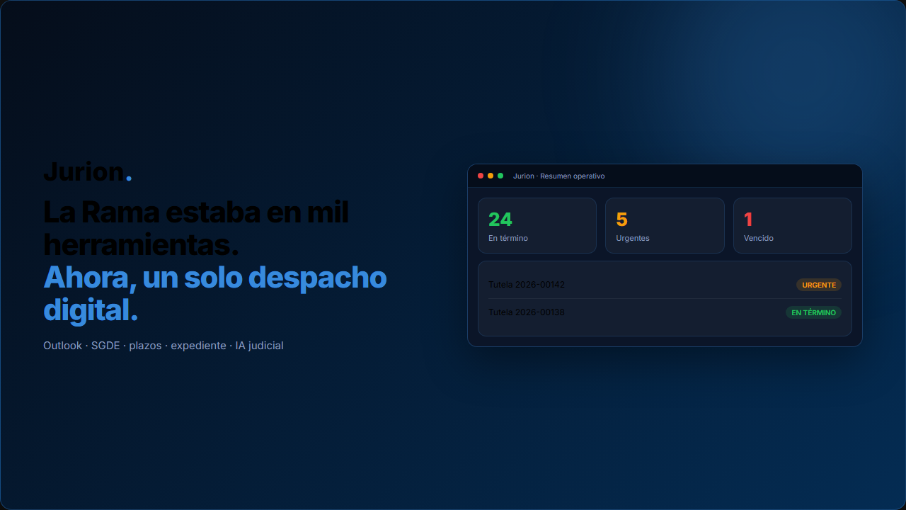
Jurion.
La Rama estaba en mil herramientas.
Ahora, un solo despacho digital.
Outlook · SGDE · plazos · expediente · IA judicial
PCSJA24-12243 · Ley 2213/2022 · Colombia 2026
Jurion
1 / 13

Slide 2
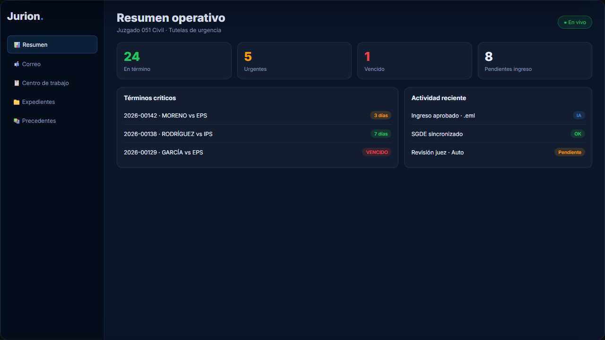
EL PROBLEMA
¿Cuántas ventanas abre un juzgado para un solo proceso?
Correo, SGDE, Word, Excel y términos en sistemas distintos.
Vencimientos invisibles
Un día de más puede significar nulidad o revictimización.
Correo sin procesar
Repartos y memorials que alguien debe clasificar a mano.
SGDE desconectado
Alfresco vs Word vs Outlook — nadie sincroniza.
Jurion
2 / 13

Slide 3
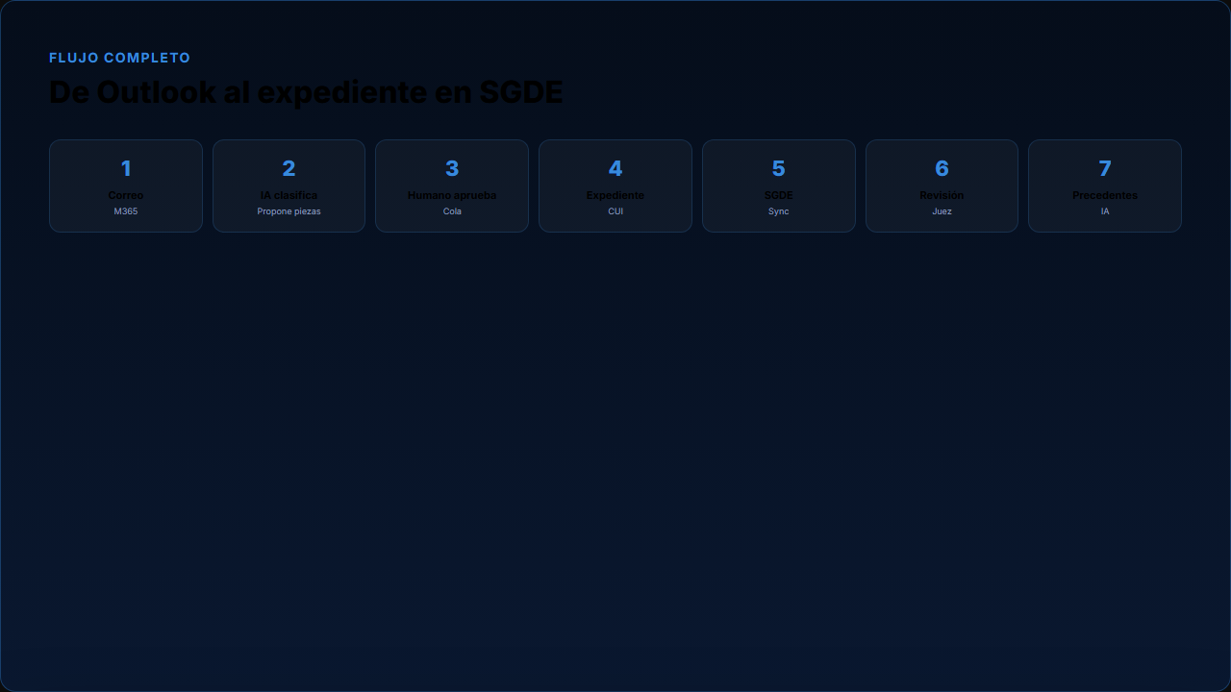
LA SOLUCIÓN
Jurion concentra todo el flujo
Jurion
3 / 13

Slide 4
EL PRODUCTO REAL
Resumen operativo del despacho
Semáforo de términos · pendientes de ingreso · actividad reciente en un solo tablero
Jurion
4 / 13

Slide 5
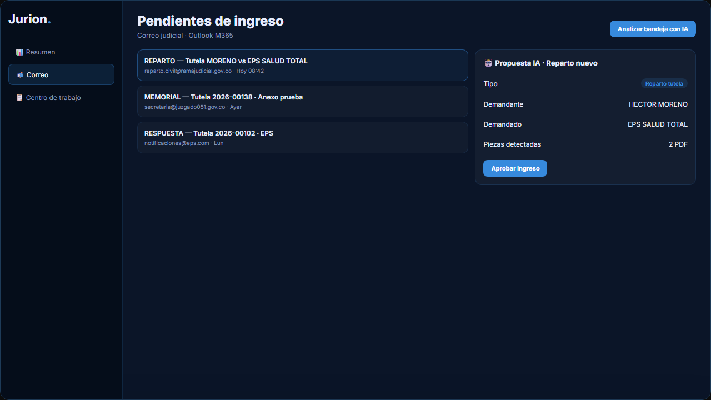
CORREO JUDICIAL
Reparto y memorial: la IA sabe la diferencia
Bandeja M365 integrada. Analizar, clasificar y aprobar ingreso.
Reparto nuevo
Propone radicación, partes, piezas y CUI.
Memorial existente
Vincula pieza al expediente ya abierto.
Jurion
5 / 13

Slide 6
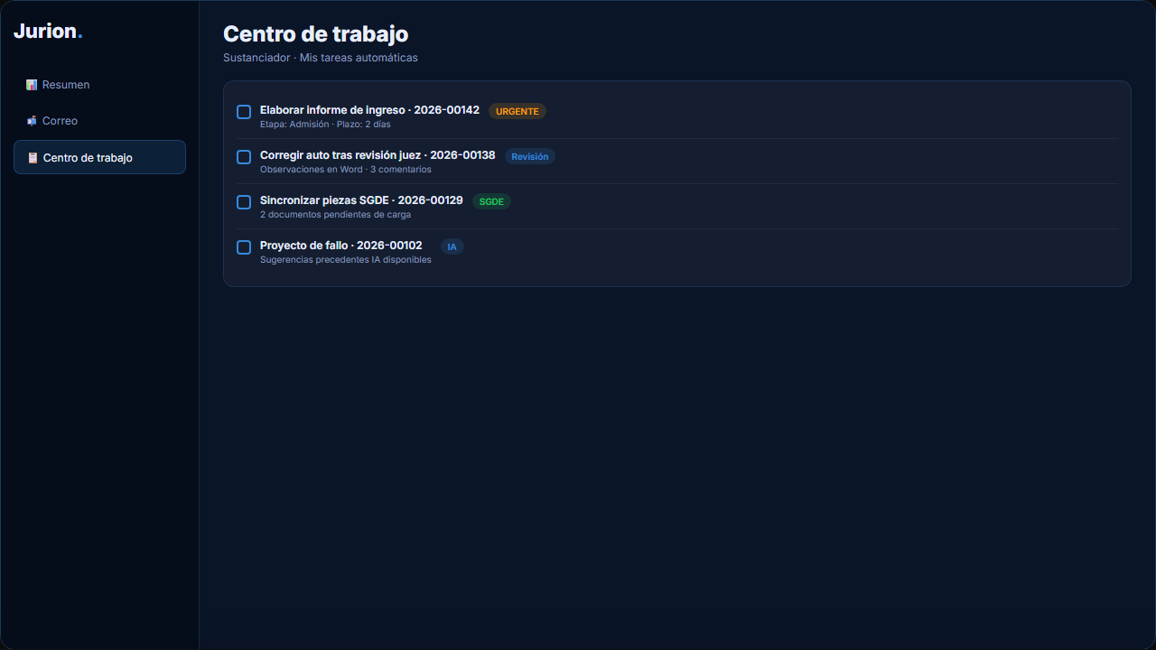
CENTRO DE TRABAJO
Tareas automáticas por rol
Informe, auto, fallo, SGDE y revisión — asignados al sustanciador correcto.
✦ Notificaciones en tiempo real
✦ Motor de etapas procesales
✦ Revisión juez con trazabilidad
Jurion
6 / 13

Slide 7
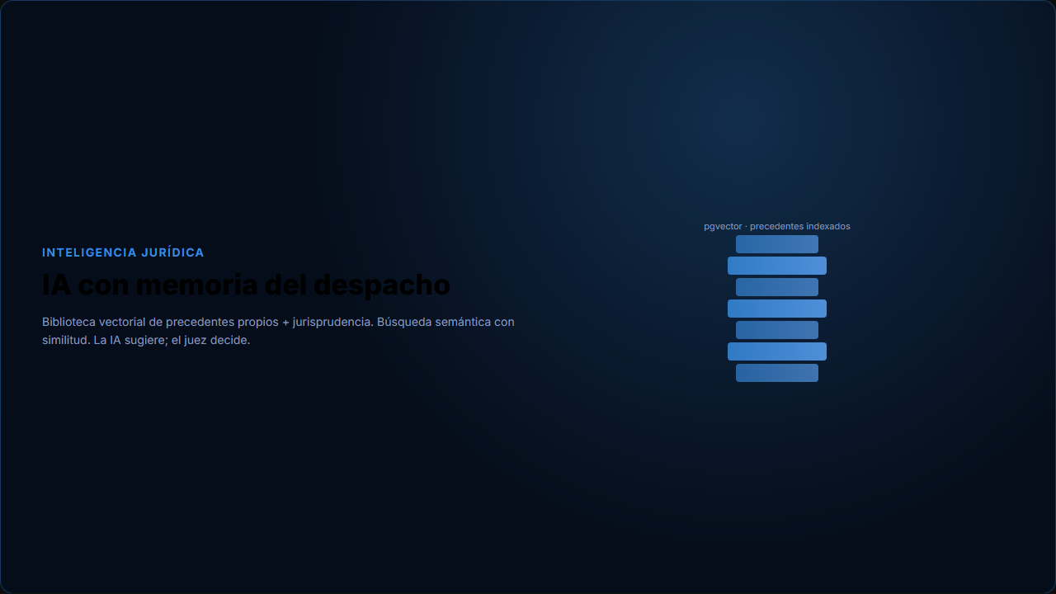
Jurion
7 / 13

Slide 8
BONDADES EN PRODUCCIÓN
Todo lo que el despacho necesita hoy
SGDE nativo
Crear, vincular y sincronizar piezas bidireccional.
Documentos CSJ
InformeIngresoDespacho.pdf desde plantillas.
Semáforo términos
EN TÉRMINO · URGENTE · VENCIDO.
Notificaciones
Asignación, revisión y etapas por rol.
Equipo y reparto
Sustanciador por turno y mis asignadas.
Auditoría
Actuaciones e historial por usuario y hora.
Jurion
8 / 13

Slide 9
POR QUÉ JURION
Hecho para la Rama, por quienes la conocen
01
Operadores judiciales
Diseñado con jueces y equipos en activo.
02
Norma nativa
PCSJA24-12243 y Ley 2213 — no es un add-on.
03
Desde la trinchera
Cada pantalla responde a un dolor real.
04
Memoria propia
Precedentes indexados gobernados por el juez.
Jurion
9 / 13

Slide 10
ALINEACIÓN INSTITUCIONAL
Coherencia con el protocolo de la Rama Judicial
PDF conforme CENDOJ
Nombres TitleCase sin guiones
Cuadernos C01, C02 alineados SGDE
InformeIngresoDespacho.pdf
Ley 2213 · Decreto 2591
No es otra app más.
Implementa las mismas reglas que la Rama promueve para interoperabilidad, conservación y expediente digital.
Jurion
10 / 13

Slide 11
ROADMAP
Transformación digital 2026–2028
Q2 2026
Beta tutelas
Correo + IA + SGDE
Q4 2026
Todas las jurisdicciones
Penal · laboral · familia
2028
Rama unificada
Una arquitectura
Q3 2026
Civil
Citación asistida
2027
Expansión nacional
Costa a costa
Jurion
11 / 13

Slide 12
IMPACTO OPERATIVO
Cuánto tiempo devuelve Jurion
Estimación pre-piloto · reparto y memorial ~10 min hoy; el mayor valor está en precedentes, resúmenes IA y términos.
Precedentes + similitud
Fallos del despacho indexados. Búsqueda semántica con % similitud.
~30–90 min → 3–10 min
Lectura rápida con IA
Resumen por pieza: propósito, puntos clave, fechas — vistazo general del expediente.
~15–45 min → 2–5 min
Términos automáticos
Tablero vigila EN TÉRMINO · URGENTE · VENCIDO sin Excel ni revisión constante.
Elimina vigilancia manual
Actividad
Sin Jurion
Con Jurion
Ahorro
Reparto nuevo
~10 min
~3–5 min
~5–7 min
Memorial / pieza
~10 min
~2–4 min
~6–8 min
Sync SGDE
~10–15 min
~4–6 min
~5–9 min
Coordinación por rol
~5–10 min
Automático
Notificaciones
Proyección mensual despacho activo: ~26–30 h (~11 h de precedentes + lectura rápida IA) · sujeta a medición en piloto
Jurion
12 / 13

Slide 13
Actualicemos la justicia juntos
La Rama merece herramientas que hablen el mismo idioma.
Correo · expediente · plazos · SGDE · IA judicial
Hecho con quienes viven el despacho cada día.
Jurion
13 / 13

